Slide 1
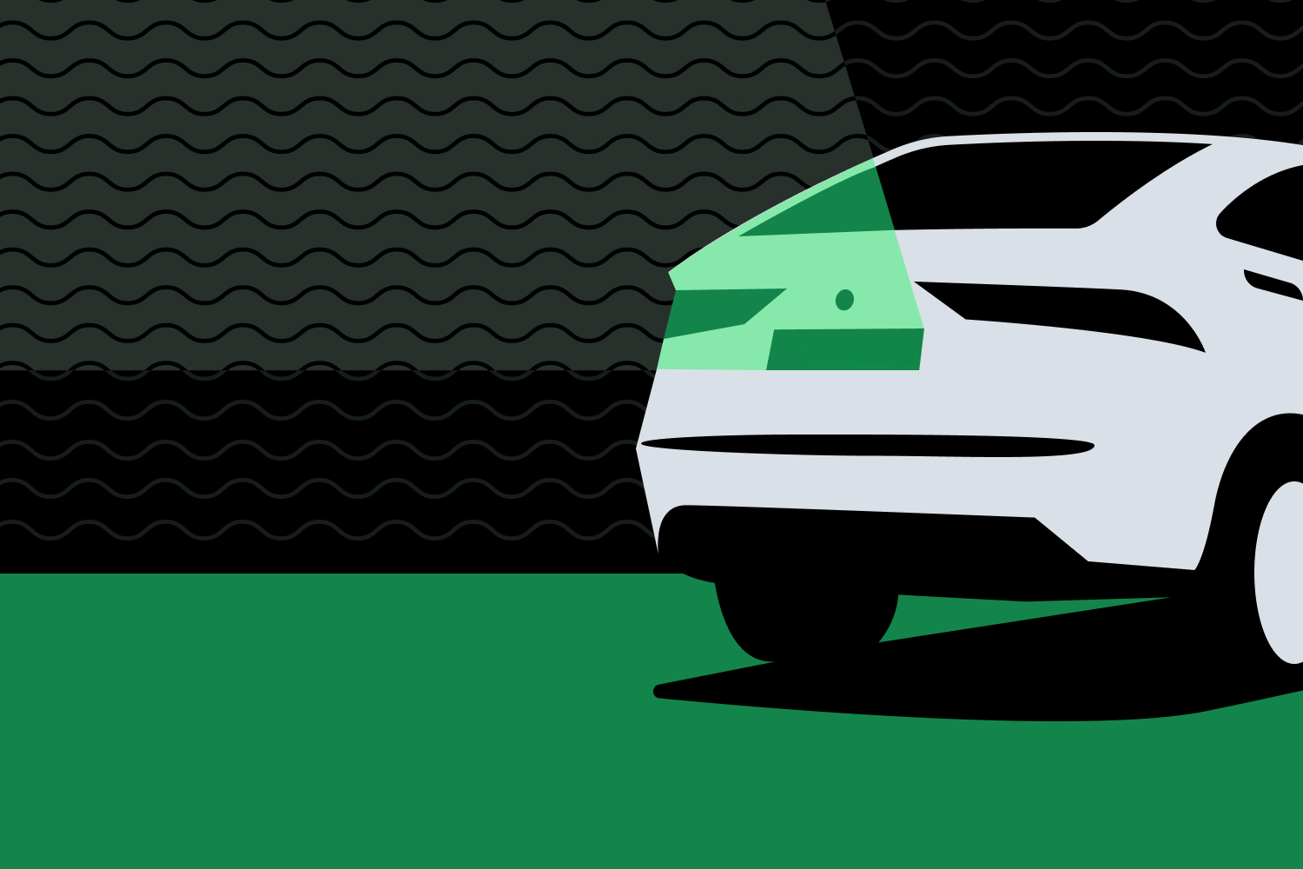
TEMEL GÖRÜNTÜ İŞLEME TEKNİKLERİ İLE
ARABA PLAKASI TESPİTİ
Umut Mehmet Erdem
200102002025

Slide 2
Projenin Tanımı
Trafik yönetiminde araçların kimliklendirilmesi, otopark yönetimi, geçiş ücreti sistemleri ve güvenlik sistemlerinde araç takibi; hız, doğruluk ve verimlilik açısından önemli bir problemdir. Farklı ışık koşulları, plaka boyutları, açı değişimleri ve çevresel gürültü gibi etkenler, plaka tespiti sürecini daha da zorlaştırmaktadır.
Bu zorlukları aşmak için görüntü işleme tekniklerini kullanarak plakaların doğru, hızlı ve gerçek zamanlı tespitini sağlayan bir algoritma geliştirilmiştir. Algoritma, farklı koşullarda plaka tespitini optimize etmek ve trafik sistemlerine uygulanabilir bir çözüm sunmayı hedeflemektedir.

Slide 3
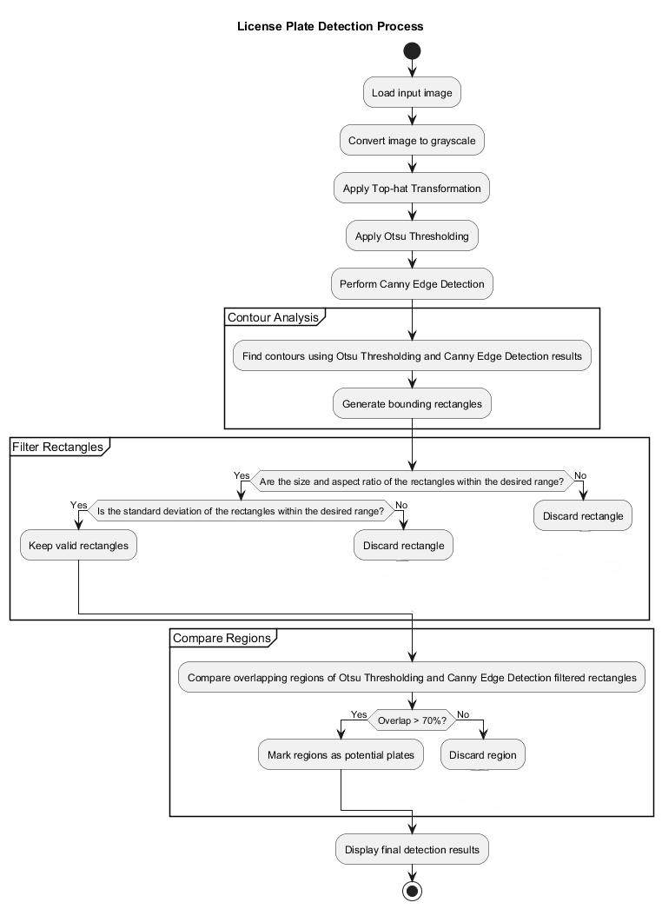
Tasarlanan Algoritmanın Akış Diyagramı

Slide 4
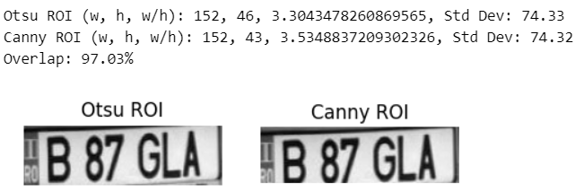
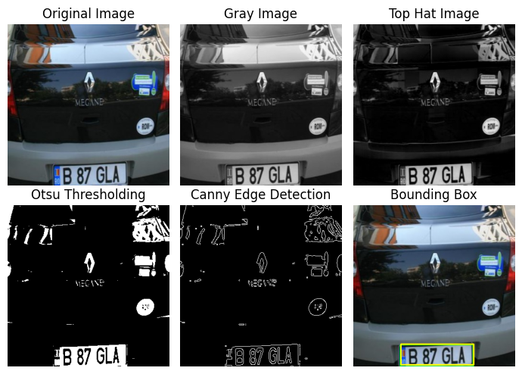
Algoritmanın Test Sonuçları ____________ Eğitim görseli Kolay 2

Slide 5
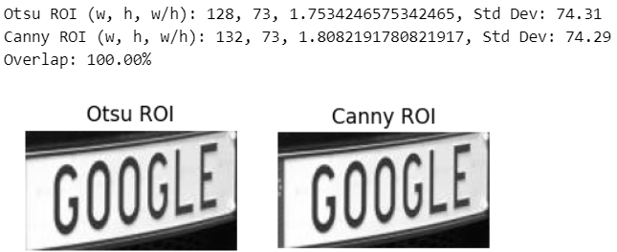
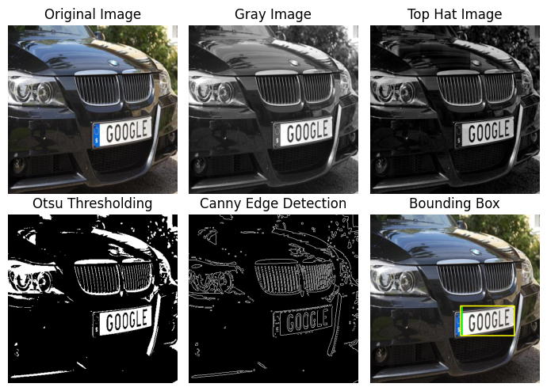
Algoritmanın Test Sonuçları ____________ Test görseli Kolay 1

Slide 6
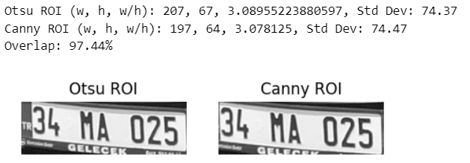
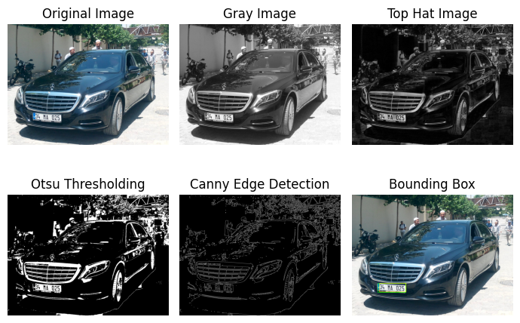
Algoritmanın Test Sonuçları ____________ Eğitim görseli Orta 2

Slide 7
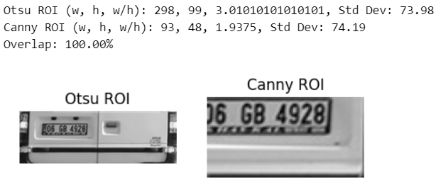
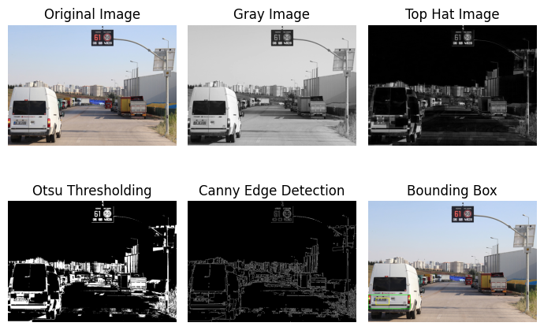
Algoritmanın Test Sonuçları ____________ Eğitim görseli Zor 1

Slide 8
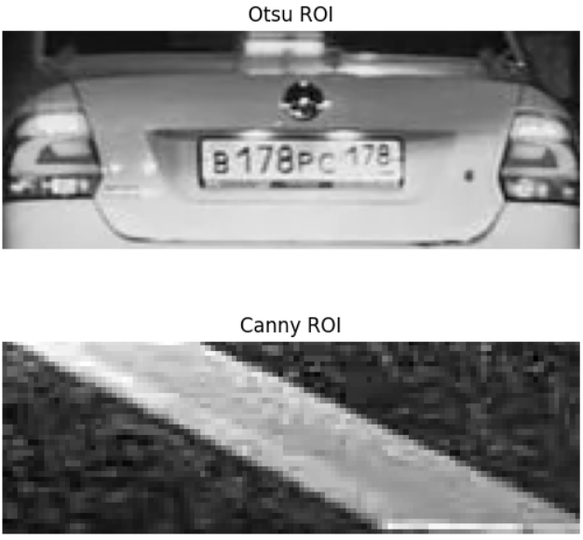
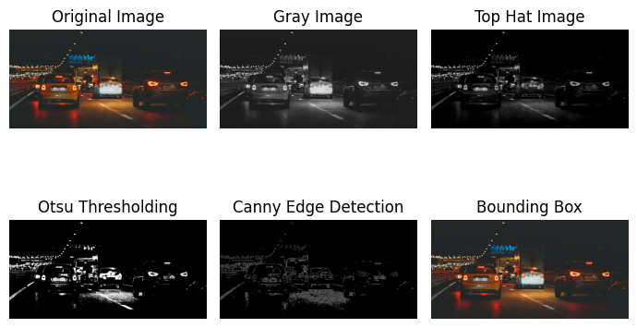
Algoritmanın Test Sonuçları ____________ Test görseli Zor 1

Slide 9
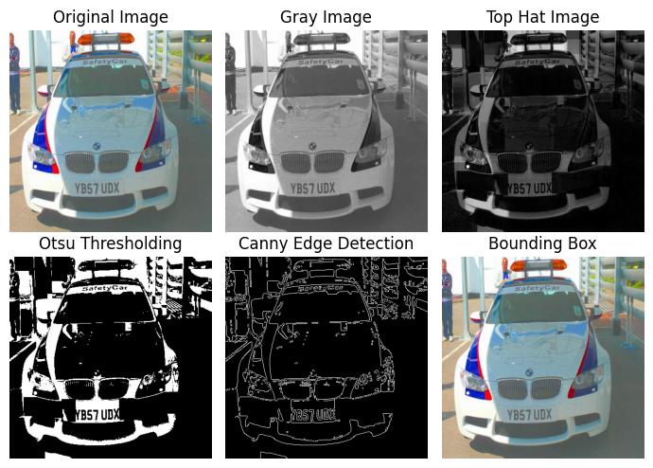
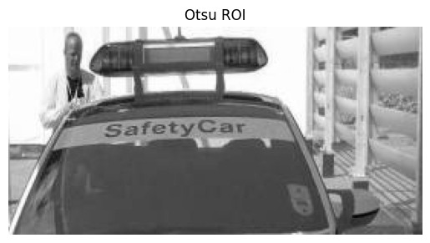
Algoritmanın Test Sonuçları ____________ Test görseli Zor 2

Slide 10
Tüm Görseller için Sonuç Tablosu
Seviyeler | Eğitim Görselleri | Test Görselleri
Kolay 1 | ✓ | ✓
Kolay 2 | ✓ | ✓
Orta 1 | ✓ | ✓
Orta 2 | ✓ | ×
Zor 1 | ✓ | ✓
Zor 2 | ✓ | ×
✓ : Tespit Edildi
×: Hatalı Tespit Edildi / Tespit Edilemedi

Slide 11
Sonuçlar ve Yorumlar
Başarı oranı: Geliştirilen algoritma, eğitim görsellerinin tamamını doğru tespit ederken, test görsellerinden 6 resimden 4'ünü tespit edebilmektedir. Bu nedenle, doğruluk oranı %66,6'dır.
Avantajlar: Algoritma, gri tonlama, morfolojik işlemler, Otsu eşikleme, kenar ve kontur tespiti gibi teknikleri kullanarak maliyeti düşük ve uygulaması kolay bir çözüm sunmaktadır. Hızlı ve optimize edilebilir yapısıyla, gerçek zamanlı sistemlerde kullanılabilecek bir temel oluşturur.
Dezavantajlar: Küçük plakaların tespiti, düşük kontrastlı ve fazla detay içeren görsellerde sınırlı başarı göstermiştir. Algoritmada kullanılan morfolojik işlem parametreleri manuel olarak belirlenmiş, bu da otomatik optimize edilebilecek durumlarda performansı düşürebilir. Otsu eşikleme ve Canny kenar tespiti sonrası, parazit bölgeler bazen yanlış tespitlere yol açmıştır.
Alternatif Yöntemler:
Derin Öğrenme Modelleri-Konvolüsyonel sinir ağları (CNN)
Adaptif Eşikleme ve Gelişmiş Segmentasyon

Slide 12
Beni dinlediğiniz için teşekkürler.
Umut Mehmet Erdem
200102002025

Slide 13
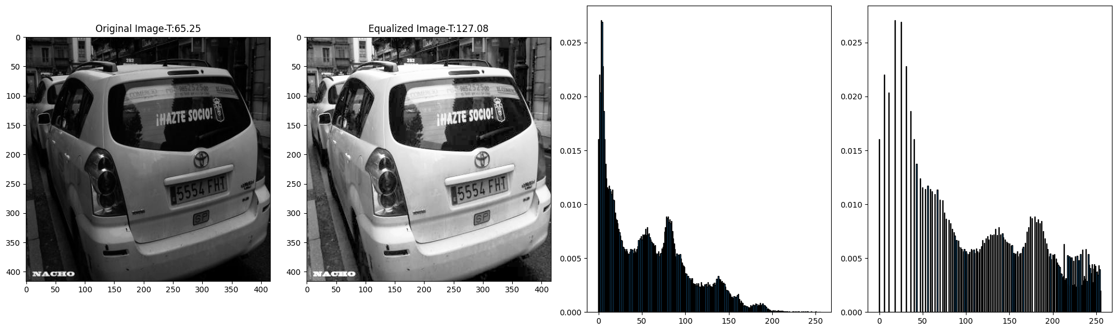
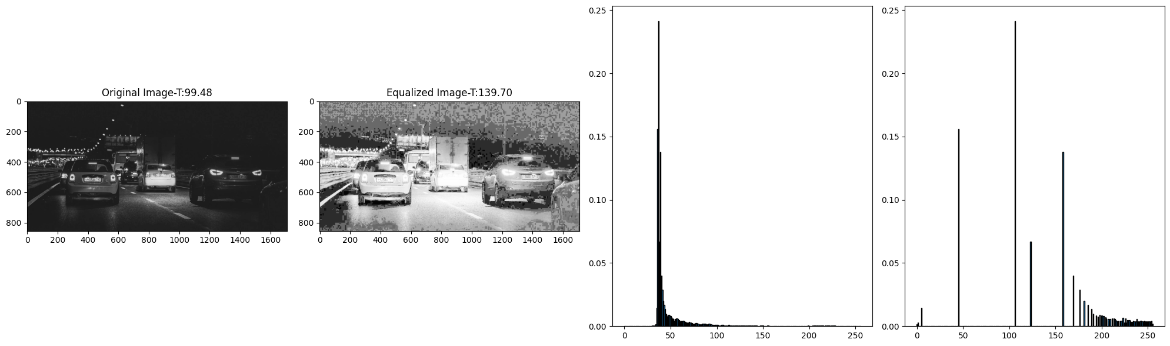
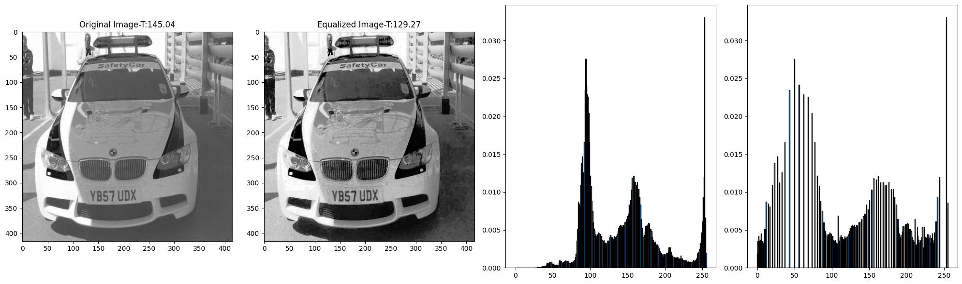
Algoritma Geliştirme Sürecinde Yapılan Testler

Slide 14
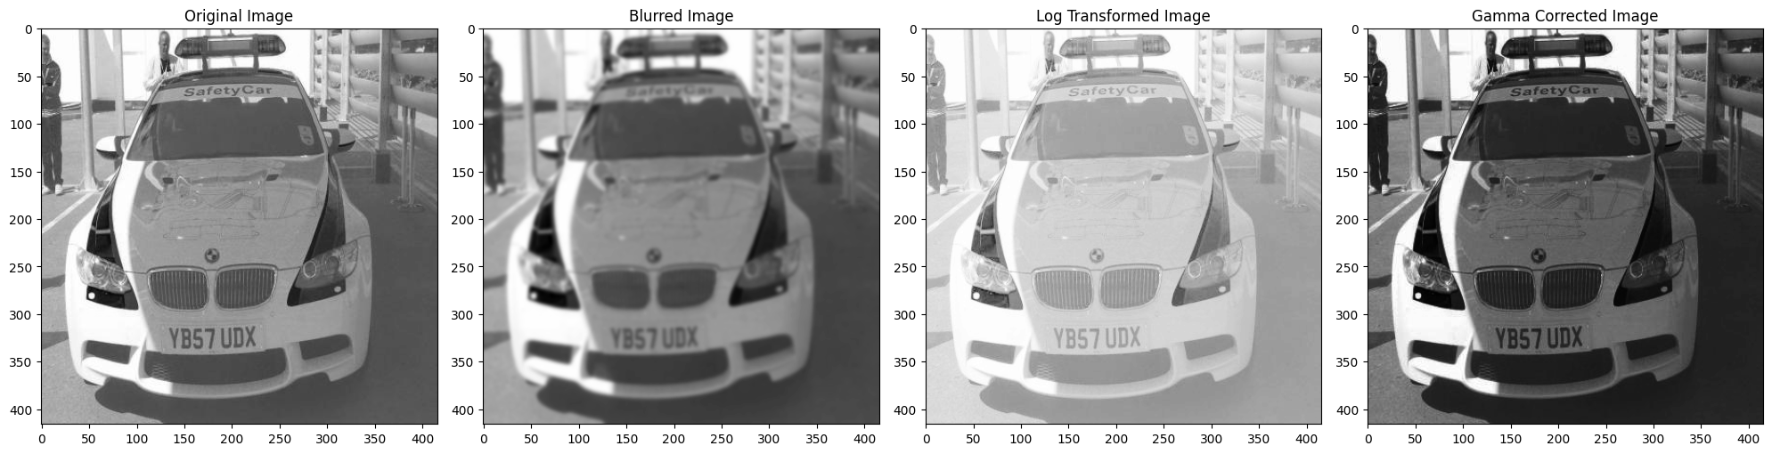
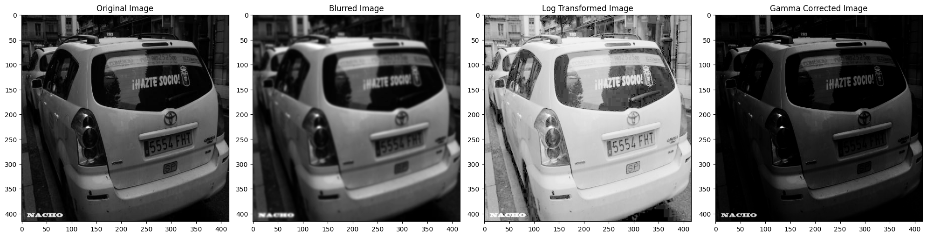
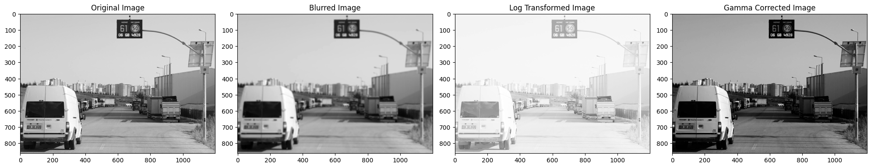

Slide 15
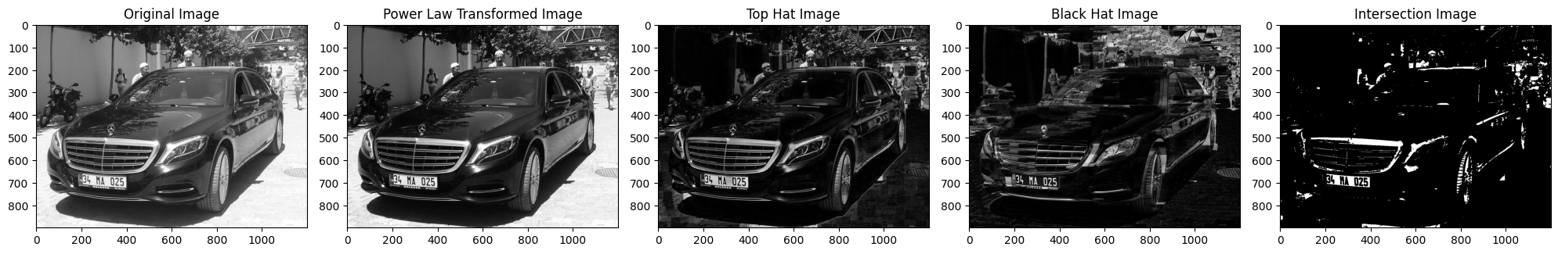
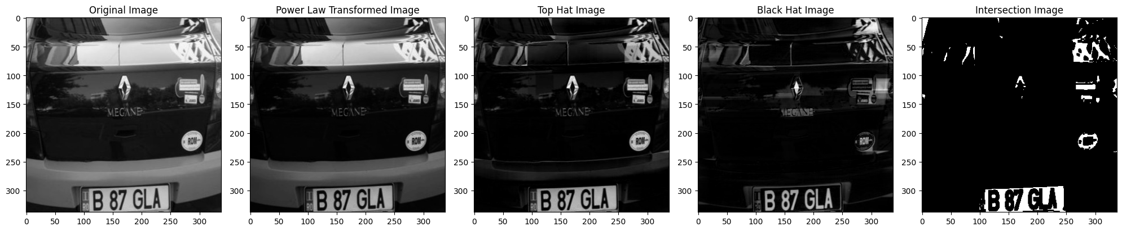
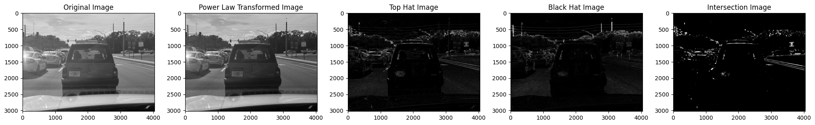

Slide 16
